Slide 1

Projet 8 : Prédiction des prix des logements(Kaggle)
Formation IML 2020

Slide 2
Plan de présentation :
Le contexte du projet
Les données du projet
Les explorations et préparation des données
La modélisation
Les résultats Kaggle et approches de perfectionnement
Conclusion

Slide 3
Le contexte du projet :
Kaggle :
- Créé en xxx, site communautaire basé sur la data science
- mettre en relation des data scientists et les besoins des entreprises
- Données, codes et forums à disposition des utilisateurs
- Récompenses les meilleurs compétiteurs
Objectifs :
- Prédire les prix des biens immobiliers
- Améliorer progressivement mes scores grâces aux techniques partagées par d’autres compétiteurs.

Slide 4

Les données :
Variable cible : SalePrice( $ )
Les informations physiques de la maison(Surfaces, nombre des pièces, Localisation, …)
Les informations historiques(Construction, vente, rénovation, …)

Slide 5
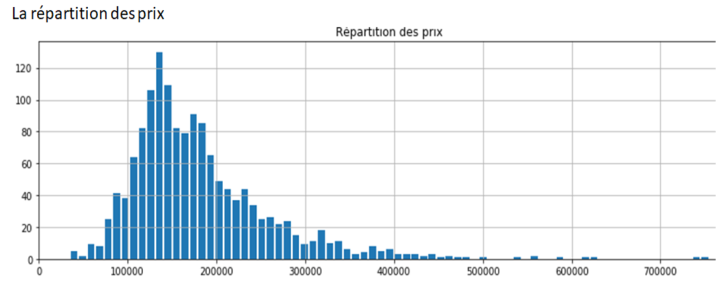
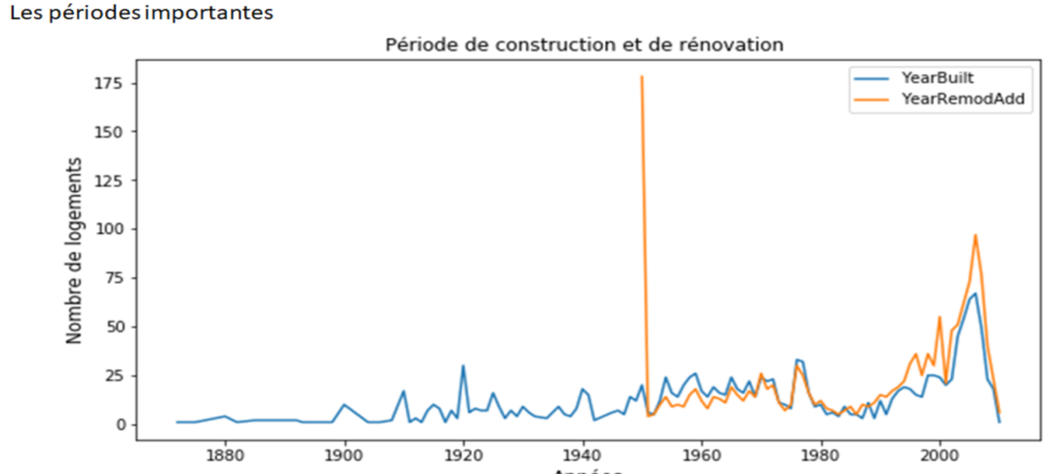
Explorations des données :
Quelques points à savoir :
Les prix se concentrent entre
100 000 $ et 250 000$
- Forte augmentation des constructions
à partir des années 90
- La tendance des rénovations
suit les constructions
Les ventes se concentrent
aux mois de juin et juillet

Slide 6
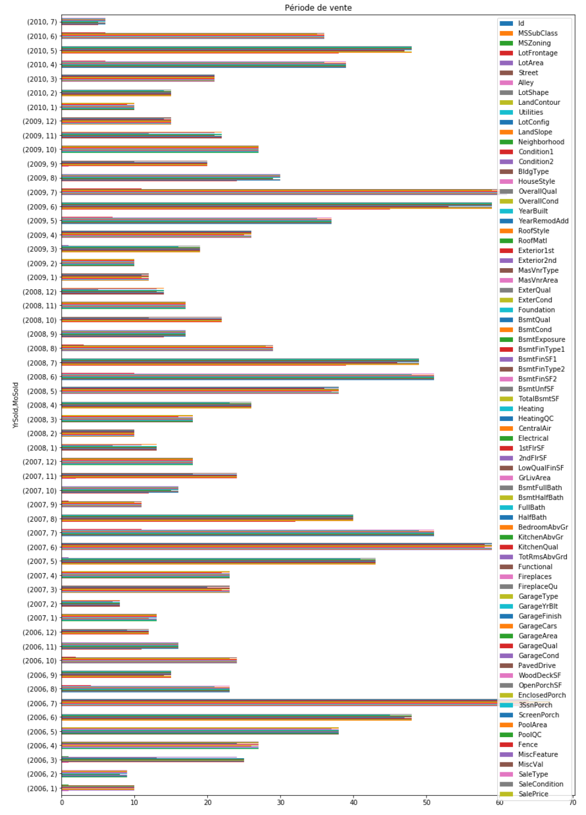
Explorations des données :
Quelques points à savoir :
- La période de vente est 2006-2010
- Les ventes se concentrent entre
Mai et Juillet

Slide 7
Préparations des données :
Nettoyage des données
Supprimer les valeurs aberrantes
Supprimer les variables non-impactant sur le prix
Enrichissement des données
Remplissage des données manquantes
Création des nouvelles variables
Préparation des variables
Normalisation des variables
Variables catégorielles ordonnées à encoder
One-hot encoding des autres variables catégorielles
Réduction dimensionnelle
Utilisation de XGBoost avec la méthode feature_importance
80 colonnes
240 colonnes
40 colonnes

Slide 8
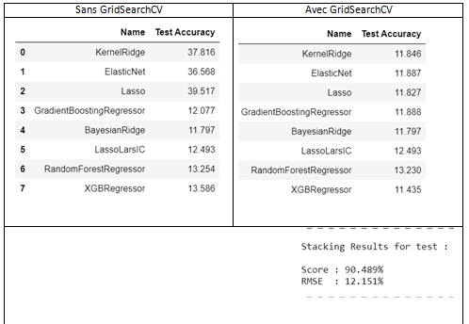
Modélisation :
Test sur différents modèles :
Remarques :
- L’optimisation des parametres améliore chaque modèle et permet de se rapprocher du meilleur score
La performance des algorithmes fonctionne mieux dans un problème et moins bien dans un autre problème,
d’où l’intérêt de combinaison des modèles

Slide 9
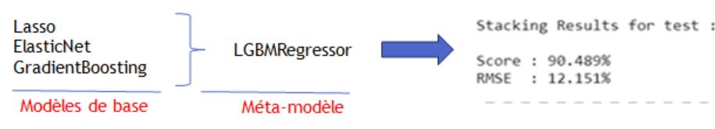
Modélisation :
Empilement des modèles (StackingRegressor):
Fonctionnement : Combinaison des plusieurs modèles de bases
Modèles de base : différents type d’algorithme pour assurer l’hétérogénéité du modèle final
Meta-modèle : généralise les prédictions faites par des modèles de base
Avantage : assure une constance et un maximum de précision quel que soit les données et le problème à résoudre

Slide 10
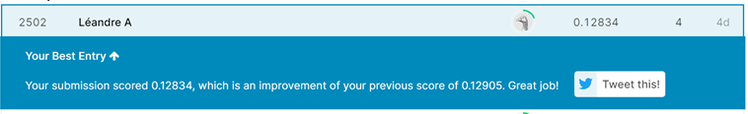
Les résultats Kaggle :
Etats des lieux de compétitions :
10 433 équipes sur la compétition
2 502ème à la première soumission
Les techniques mises en place :
Normalisation des variables
Suppression des valeurs aberrantes sur la surface

Slide 11
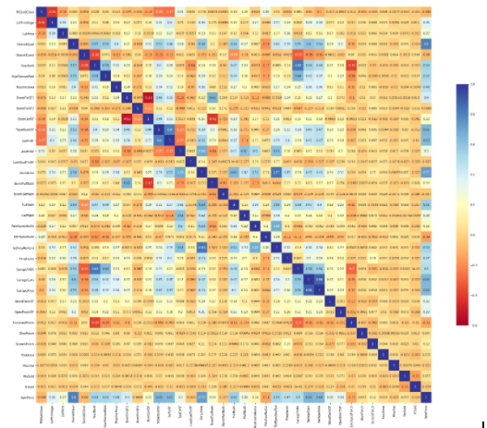
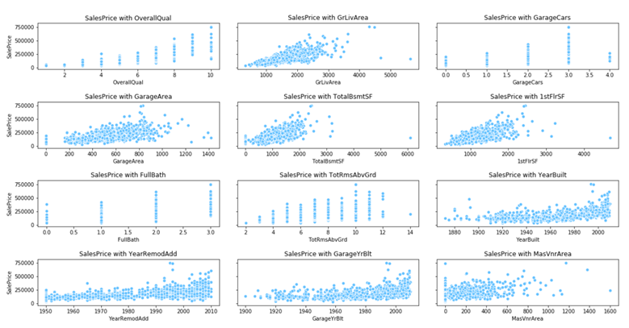
Les résultats Kaggle :
Les améliorations apportées :
Etendre la vérification des Outliers
La matrice des corrélations nous permet d’identifier les variables à prendre en compte:

Slide 12
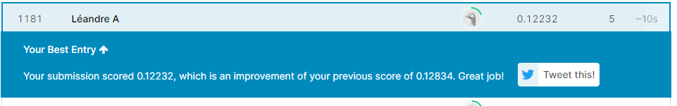
Les résultats Kaggle :
Les améliorations apportées :
Utiliser des nouvelles variables pertinentes comme :
l’âge de la maison au moment de la vente à la place de l’année de construction
un FlagRénovation à la place de la date de rénovation
La surface totale qui regroupe l’ensemble des surfaces(Sous-sol, RDC, Etages)
Traitement des variables catégorielles au cas par cas pour éviter un problème de sous-évaluation de l’importance des variables
Les variables catégorielles ordonnées sont remplacées comme suivant "Fa":1, "TA":2, "Gd":3, "Ex":4
Classement final :

Slide 13
Conclusion et axes d’améliorations :
L’intérêt de Kaggle pour un data scientist :
les disponibilité des données réelles
les échanges des connaissances techniques et métiers
Constatations :
Les techniques de modélisation utilisées sont à peu près les mêmes
Les scores dépendent beaucoup de :
La préparation des données : Nettoyage
La connaissance des données et ses exploitations en créant des variables plus pertinentes
Améliorations possibles :
Transformation des variables en binaire(Ex : surface de piscine, car la surface n’influence pas le prix)
Tester d’autres modèles comme le « CatBoost » et aussi d’autres modèles de bases pour le StackingRegressor
Avoir des données d’entrainement plus importantes en fusionnant les 3 fichiers (train.csv, test.csv, submission.csv) pour le modèle final

Slide 14
Merci pour votre attention

